Slide 1
React + Material UI Crash Course
José Gilberto Guzmán Gutiérrez

Slide 2



Biodata.
Certificados: Azure AZ-900 y Cisco CCNAv7.
Reconocimiento: Space Zero Gravity Entrenamiento intensivo para el diseño, desarrollo, pruebas y lanzamiento de pico satélites de bus y carga útil basado en metodología NASA para la administración de proyectos.
Constancias: ANIEI NLP Un caso de la vida real y ANIEI tratamiento de datos con python.

Slide 3
Temario.
1. Uso de componentes.
2. Creación de rutas.
3. Gestión de archivos, texto, enlaces.
4. Ciclos para la automatización del contenido.
5. Diseño responsivo.
6. Testeo / análisis general de la pagina web.

Slide 4






Funcionamiento.

Slide 5
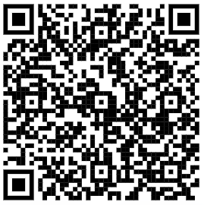
Prácticas.
https://github.com/Gilberto-Guzman/gilberto-guzman.github.io

Slide 6
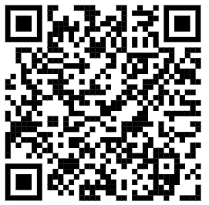
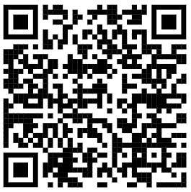
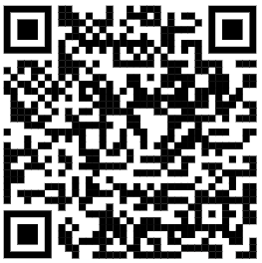
Documentación.
React
Material UI
Vite

Slide 7
¡Muchas Gracias!
¿Tienes Alguna Pregunta?
josegilbertoguzmangutierrez@gmail.com
+52 221 529 2048
https://gilberto-guzman.github.io/

